Slide 1
Pekere med teskje 🥄
Minne, Variabler og mer 💻
Simon Gilbu

Slide 2

Skal kort gjennom 🤠
Minne, hva er det igjen?
Variabler som navngitte adresser
Stack og scope
Referanse vs verdi
Heap + malloc / free
Oppsumering :)

Slide 3
Skal kort gjennom 🤠
Minne, hva er det igjen?
Variabler som navngitte adresser
Stack og scope
Referanse vs verdi
Heap + malloc / free
Oppsumering :)

Slide 4
Alle vet selvfølgelig hva dette er :)

Slide 5
987 12 452
><((0>
$$$
|o-o|
Melk
egg
brød
Pwd:
123

Slide 6
001
002
003
004
005
006
007
008
009
010
011
012
987 12 452
><((0>
$$$
|o-o|
Melk
egg
brød
Pwd:
123

Slide 7
Adresse
001
002
003
004
005
006
007
008
009
010
011
012
987 12 452
><((0>
$$$
|o-o|
Melk
egg
brød
Pwd:
123
Verdi

Slide 8
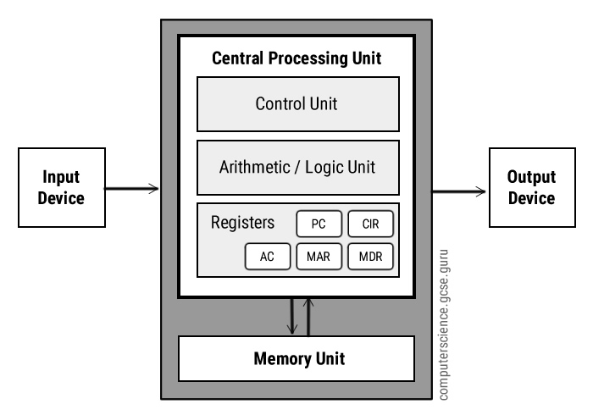

Slide 9
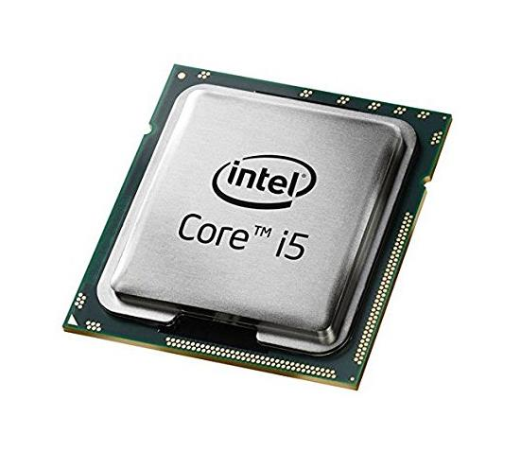
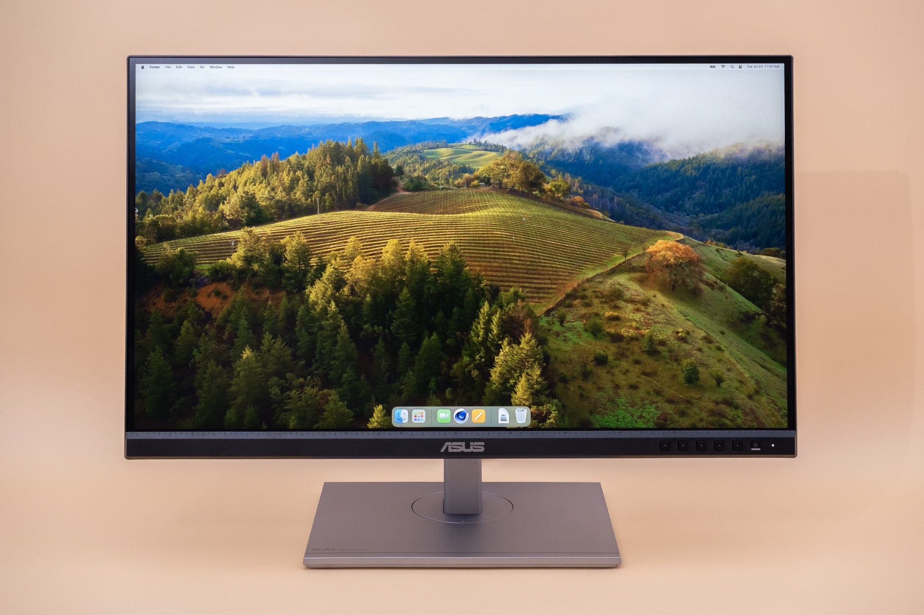
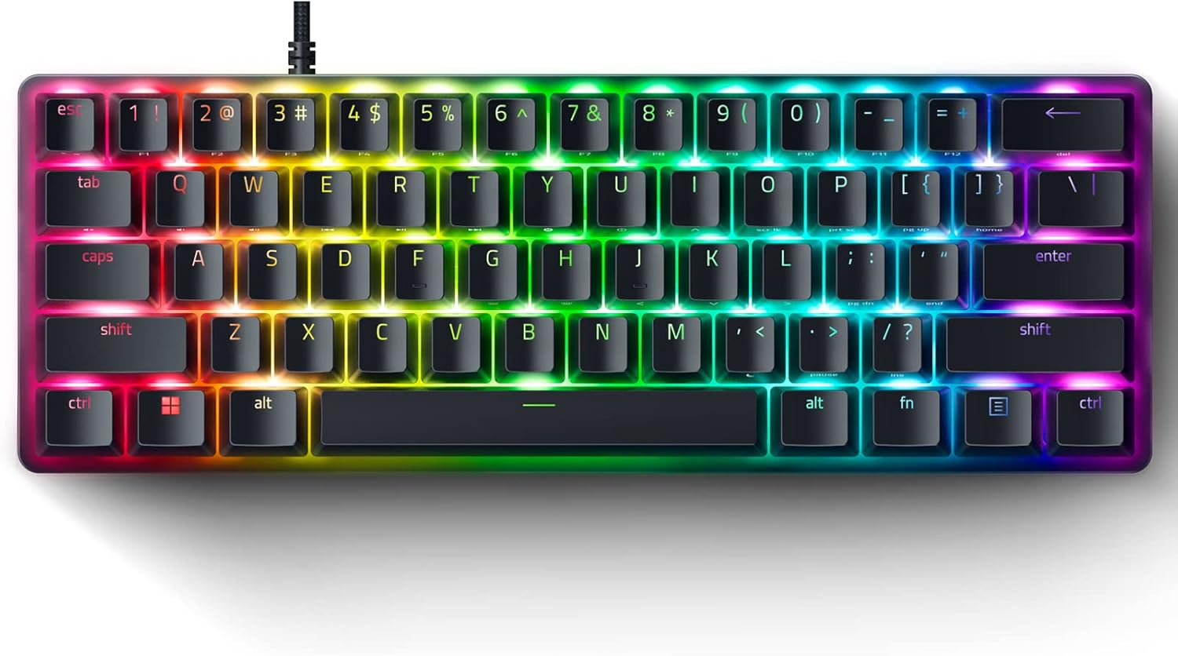
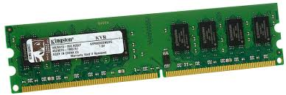

Slide 10
Skal kort gjennom 🤠
Minne, hva er det igjen?
Variabler som navngitte adresser
Stack og scope
Referanse vs verdi
Heap + malloc / free
Oppsumering :)

Slide 11
9
8
7
6
5
4
3
2
1
0

Slide 12
Variabler = Nanvgitte adresser
9
8
7
6
5
4
3
2
1
0

Slide 13
Variabler = Nanvgitte adresser
9
8
7
{
int antall_elever = 12;
}
6
5
4
3
2
1
0

Slide 14
Variabler = Nanvgitte adresser
9
8
7
{
int antall_elever = 12;
}
6
5
4
3
2
1
Variabel | Adresse
antall_elever | 0
0
12

Slide 15
Variabler = Nanvgitte adresser
9
8
7
{
int antall_elever = 12;
int antall_vafler = antall_elever * 2;
}
6
5
4
3
2
1
Variabel | Adresse
antall_elever | 0
0
12

Slide 16
Variabler = Nanvgitte adresser
9
8
7
{
int antall_elever = 12;
int antall_vafler = antall_elever * 2;
}
6
5
4
3
2
1
24
Variabel | Adresse
antall_elever | 0
antall_vafler | 1
0
12

Slide 17
Skal kort gjennom 🤠
Minne, hva er det igjen?
Variabler som navngitte adresser
Stack og scope
Referanse vs verdi
Heap + malloc / free
Oppsumering :)

Slide 18
Scope og stack
9
8
7
int main() {
int elever_mandag = 12;
int elever_onsdag = 24;
int elever_fredag = 123;
int vafler_mandag = beregn_vafler(elever_mandag);
int vafler_onsdag = beregn_vafler(elever_onsdag);
int vafler_fredag = beregn_vafler(elever_fredag);
}
int beregn_vafler(int antall_personer) {
int vafler = antall_personer * 2;
return vafler;
}
6
5
4
3
2
1
0

Slide 19
9
int main() {
int elever_mandag = 12;
int elever_onsdag = 24;
int elever_fredag = 123;
int vafler_mandag = beregn_vafler(elever_mandag);
int vafler_onsdag = beregn_vafler(elever_onsdag);
int vafler_fredag = beregn_vafler(elever_fredag);
}
int beregn_vafler(int antall_personer) {
int vafler = antall_personer * 2;
return vafler;
}
8
7
6
Navn | Adresse
Elever_mandag | 0
5
4
3
2
1
0
12

Slide 20
9
int main() {
int elever_mandag = 12;
int elever_onsdag = 24;
int elever_fredag = 123;
int vafler_mandag = beregn_vafler(elever_mandag);
int vafler_onsdag = beregn_vafler(elever_onsdag);
int vafler_fredag = beregn_vafler(elever_fredag);
}
int beregn_vafler(int antall_personer) {
int vafler = antall_personer * 2;
return vafler;
}
8
7
6
Navn | Adresse
Elever_mandag | 0
Elever_onsdag | 1
5
4
3
2
1
24
0
12

Slide 21
9
int main() {
int elever_mandag = 12;
int elever_onsdag = 24;
int elever_fredag = 123;
int vafler_mandag = beregn_vafler(elever_mandag);
int vafler_onsdag = beregn_vafler(elever_onsdag);
int vafler_fredag = beregn_vafler(elever_fredag);
}
int beregn_vafler(int antall_personer) {
int vafler = antall_personer * 2;
return vafler;
}
8
7
6
Navn | Adresse
Elever_mandag | 0
Elever_onsdag | 1
Elever_fredag | 2
5
4
3
2
123
1
24
0
12

Slide 22
9
int main() {
int elever_mandag = 12;
int elever_onsdag = 24;
int elever_fredag = 123;
int vafler_mandag = beregn_vafler(elever_mandag);
int vafler_onsdag = beregn_vafler(elever_onsdag);
int vafler_fredag = beregn_vafler(elever_fredag);
}
int beregn_vafler(int antall_personer) {
int vafler = antall_personer * 2;
return vafler;
}
8
7
6
Navn | Adresse
Elever_mandag | 0
Elever_onsdag | 1
Elever_fredag | 2
Vafler_mandag | 3
5
4
3
???
2
123
1
24
0
12

Slide 23
9
int main() {
int elever_mandag = 12;
int elever_onsdag = 24;
int elever_fredag = 123;
int vafler_mandag = beregn_vafler(elever_mandag);
int vafler_onsdag = beregn_vafler(elever_onsdag);
int vafler_fredag = beregn_vafler(elever_fredag);
}
int beregn_vafler(int antall_personer) {
int vafler = antall_personer * 2;
return vafler;
}
8
7
6
Navn | Adresse
Elever_mandag | 0
Elever_onsdag | 1
Elever_fredag | 2
Vafler_mandag | 3
Antall_personer | 4
5
4
12
3
???
2
123
1
24
0
12

Slide 24
9
int main() {
int elever_mandag = 12;
int elever_onsdag = 24;
int elever_fredag = 123;
int vafler_mandag = beregn_vafler(elever_mandag);
int vafler_onsdag = beregn_vafler(elever_onsdag);
int vafler_fredag = beregn_vafler(elever_fredag);
}
int beregn_vafler(int antall_personer) {
int vafler = antall_personer * 2;
return vafler;
}
8
7
6
Navn | Adresse
Elever_mandag | 0
Elever_onsdag | 1
Elever_fredag | 2
Vafler_mandag | 3
Antall_personer | 4
Vafler | 5
5
24
4
12
3
???
2
123
1
24
0
12

Slide 25
9
int main() {
int elever_mandag = 12;
int elever_onsdag = 24;
int elever_fredag = 123;
int vafler_mandag = beregn_vafler(elever_mandag);
int vafler_onsdag = beregn_vafler(elever_onsdag);
int vafler_fredag = beregn_vafler(elever_fredag);
}
int beregn_vafler(int antall_personer) {
int vafler = antall_personer * 2;
return vafler;
}
8
7
6
Navn | Adresse
Elever_mandag | 0
Elever_onsdag | 1
Elever_fredag | 2
Vafler_mandag | 3
Antall_personer | 4
Vafler | 5
5
24
4
12
3
24
2
123
1
24
0
12

Slide 26
9
int main() {
int elever_mandag = 12;
int elever_onsdag = 24;
int elever_fredag = 123;
int vafler_mandag = beregn_vafler(elever_mandag);
int vafler_onsdag = beregn_vafler(elever_onsdag);
int vafler_fredag = beregn_vafler(elever_fredag);
}
int beregn_vafler(int antall_personer) {
int vafler = antall_personer * 2;
return vafler;
}
8
7
6
Navn | Adresse
Elever_mandag | 0
Elever_onsdag | 1
Elever_fredag | 2
Vafler_mandag | 3
5
4
3
24
2
123
1
24
0
12

Slide 27
9
int main() {
int elever_mandag = 12;
int elever_onsdag = 24;
int elever_fredag = 123;
int vafler_mandag = beregn_vafler(elever_mandag);
int vafler_onsdag = beregn_vafler(elever_onsdag);
int vafler_fredag = beregn_vafler(elever_fredag);
}
int beregn_vafler(int antall_personer) {
int vafler = antall_personer * 2;
return vafler;
}
8
7
6
Navn | Adresse
Elever_mandag | 0
Elever_onsdag | 1
Elever_fredag | 2
Vafler_mandag | 3
Vafler_onsdag | 4
5
4
???
3
24
2
123
1
24
0
12

Slide 28
9
int main() {
int elever_mandag = 12;
int elever_onsdag = 24;
int elever_fredag = 123;
int vafler_mandag = beregn_vafler(elever_mandag);
int vafler_onsdag = beregn_vafler(elever_onsdag);
int vafler_fredag = beregn_vafler(elever_fredag);
}
int beregn_vafler(int antall_personer) {
int vafler = antall_personer * 2;
return vafler;
}
8
7
6
Navn | Adresse
Elever_mandag | 0
Elever_onsdag | 1
Elever_fredag | 2
Vafler_mandag | 3
Vafler_onsdag | 4
Antall_personer | 5
5
24
4
???
3
24
2
123
1
24
0
12

Slide 29
9
int main() {
int elever_mandag = 12;
int elever_onsdag = 24;
int elever_fredag = 123;
int vafler_mandag = beregn_vafler(elever_mandag);
int vafler_onsdag = beregn_vafler(elever_onsdag);
int vafler_fredag = beregn_vafler(elever_fredag);
}
int beregn_vafler(int antall_personer) {
int vafler = antall_personer * 2;
return vafler;
}
8
7
6
48
Navn | Adresse
Elever_mandag | 0
Elever_onsdag | 1
Elever_fredag | 2
Vafler_mandag | 3
Vafler_onsdag | 4
Antall_personer | 5
Vafler | 6
5
24
4
???
3
24
2
123
1
24
0
12

Slide 30
9
int main() {
int elever_mandag = 12;
int elever_onsdag = 24;
int elever_fredag = 123;
int vafler_mandag = beregn_vafler(elever_mandag);
int vafler_onsdag = beregn_vafler(elever_onsdag);
int vafler_fredag = beregn_vafler(elever_fredag);
}
int beregn_vafler(int antall_personer) {
int vafler = antall_personer * 2;
return vafler;
}
8
7
6
48
Navn | Adresse
Elever_mandag | 0
Elever_onsdag | 1
Elever_fredag | 2
Vafler_mandag | 3
Vafler_onsdag | 4
Antall_personer | 5
Vafler | 6
5
24
4
48
3
24
2
123
1
24
0
12

Slide 31
9
int main() {
int elever_mandag = 12;
int elever_onsdag = 24;
int elever_fredag = 123;
int vafler_mandag = beregn_vafler(elever_mandag);
int vafler_onsdag = beregn_vafler(elever_onsdag);
int vafler_fredag = beregn_vafler(elever_fredag);
}
int beregn_vafler(int antall_personer) {
int vafler = antall_personer * 2;
return vafler;
}
8
7
6
Navn | Adresse
Elever_mandag | 0
Elever_onsdag | 1
Elever_fredag | 2
Vafler_mandag | 3
Vafler_onsdag | 4
5
4
48
3
24
2
123
1
24
0
12

Slide 32
9
int main() {
int elever_mandag = 12;
int elever_onsdag = 24;
int elever_fredag = 123;
int vafler_mandag = beregn_vafler(elever_mandag);
int vafler_onsdag = beregn_vafler(elever_onsdag);
int vafler_fredag = beregn_vafler(elever_fredag);
}
int beregn_vafler(int antall_personer) {
int vafler = antall_personer * 2;
return vafler;
}
8
7
6
Navn | Adresse
Elever_mandag | 0
Elever_onsdag | 1
Elever_fredag | 2
Vafler_mandag | 3
Vafler_onsdag | 4
Vafler_fredag | 5
5
???
4
48
3
24
2
123
1
24
0
12

Slide 33
9
int main() {
int elever_mandag = 12;
int elever_onsdag = 24;
int elever_fredag = 123;
int vafler_mandag = beregn_vafler(elever_mandag);
int vafler_onsdag = beregn_vafler(elever_onsdag);
int vafler_fredag = beregn_vafler(elever_fredag);
}
int beregn_vafler(int antall_personer) {
int vafler = antall_personer * 2;
return vafler;
}
8
7
6
123
Navn | Adresse
Elever_mandag | 0
Elever_onsdag | 1
Elever_fredag | 2
Vafler_mandag | 3
Vafler_onsdag | 4
Vafler_fredag | 5
Antall_personer | 6
5
???
4
48
3
24
2
123
1
24
0
12

Slide 34
9
int main() {
int elever_mandag = 12;
int elever_onsdag = 24;
int elever_fredag = 123;
int vafler_mandag = beregn_vafler(elever_mandag);
int vafler_onsdag = beregn_vafler(elever_onsdag);
int vafler_fredag = beregn_vafler(elever_fredag);
}
int beregn_vafler(int antall_personer) {
int vafler = antall_personer * 2;
return vafler;
}
8
7
246
6
123
Navn | Adresse
Elever_mandag | 0
Elever_onsdag | 1
Elever_fredag | 2
Vafler_mandag | 3
Vafler_onsdag | 4
Vafler_fredag | 5
Antall_personer | 6
Vafler | 7
5
???
4
48
3
24
2
123
1
24
0
12

Slide 35
9
int main() {
int elever_mandag = 12;
int elever_onsdag = 24;
int elever_fredag = 123;
int vafler_mandag = beregn_vafler(elever_mandag);
int vafler_onsdag = beregn_vafler(elever_onsdag);
int vafler_fredag = beregn_vafler(elever_fredag);
}
int beregn_vafler(int antall_personer) {
int vafler = antall_personer * 2;
return vafler;
}
8
7
246
6
123
Navn | Adresse
Elever_mandag | 0
Elever_onsdag | 1
Elever_fredag | 2
Vafler_mandag | 3
Vafler_onsdag | 4
Vafler_fredag | 5
Antall_personer | 6
Vafler | 7
5
246
4
48
3
24
2
123
1
24
0
12

Slide 36
9
int main() {
int elever_mandag = 12;
int elever_onsdag = 24;
int elever_fredag = 123;
int vafler_mandag = beregn_vafler(elever_mandag);
int vafler_onsdag = beregn_vafler(elever_onsdag);
int vafler_fredag = beregn_vafler(elever_fredag);
}
int beregn_vafler(int antall_personer) {
int vafler = antall_personer * 2;
return vafler;
}
8
7
6
Navn | Adresse
Elever_mandag | 0
Elever_onsdag | 1
Elever_fredag | 2
Vafler_mandag | 3
Vafler_onsdag | 4
Vafler_fredag | 5
5
246
4
48
3
24
2
123
1
24
0
12

Slide 37
Skal kort gjennom 🤠
Minne, hva er det igjen?
Variabler som navngitte adresser
Stack og scope
Referanse vs verdi
Heap + malloc / free
Oppsumering :)

Slide 38
Referanser vs Verdi
9
8
7
Int main() {
Int a = 255;
Int b = 127;
Swap(a, b);
}
void swap(int a, int b) {
int tmp = a;
a = b;
b = tmp;
}
6
5
4
3
2
1
0

Slide 39
9
Int main() {
Int a = 255;
Int b = 127;
Swap(a, b);
}
void swap(int a, int b) {
int tmp = a;
a = b;
b = tmp;
}
8
Variabel | Adresse
Main a | 0
7
6
5
4
3
2
1
0
255

Slide 40
9
Int main() {
Int a = 255;
Int b = 127;
Swap(a, b);
}
void swap(int a, int b) {
int tmp = a;
a = b;
b = tmp;
}
8
Variabel | Adresse
Main a | 0
Main b | 1
7
6
5
4
3
2
1
127
0
255

Slide 41
9
Int main() {
Int a = 255;
Int b = 127;
Swap(a, b);
}
void swap(int a, int b) {
int tmp = a;
a = b;
b = tmp;
}
8
Variabel | Adresse
Main a | 0
Main b | 1
Swap a | 2
Swap b | 3
7
6
5
4
3
127
2
255
1
127
0
255

Slide 42
9
Int main() {
Int a = 255;
Int b = 127;
Swap(a, b);
}
void swap(int a, int b) {
int tmp = a;
a = b;
b = tmp;
}
8
Variabel | Adresse
Main a | 0
Main b | 1
Swap a | 2
Swap b | 3
Swap tmp | 4
7
6
5
4
255
3
127
2
255
1
127
0
255

Slide 43
9
Int main() {
Int a = 255;
Int b = 127;
Swap(a, b);
}
void swap(int a, int b) {
int tmp = a;
a = b;
b = tmp;
}
8
Variabel | Adresse
Main a | 0
Main b | 1
Swap a | 2
Swap b | 3
Swap tmp | 4
7
6
5
4
255
3
127
2
127
1
127
0
255

Slide 44
9
Int main() {
Int a = 255;
Int b = 127;
Swap(a, b);
}
void swap(int a, int b) {
int tmp = a;
a = b;
b = tmp;
}
8
Variabel | Adresse
Main a | 0
Main b | 1
Swap a | 2
Swap b | 3
Swap tmp | 4
7
6
5
4
255
3
255
2
127
1
127
0
255

Slide 45
9
Int main() {
Int a = 255;
Int b = 127;
Swap(a, b);
}
void swap(int a, int b) {
int tmp = a;
a = b;
b = tmp;
}
8
Variabel | Adresse
Main a | 0
Main b | 1
7
6
5
4
3
2
1
127
0
255

Slide 46
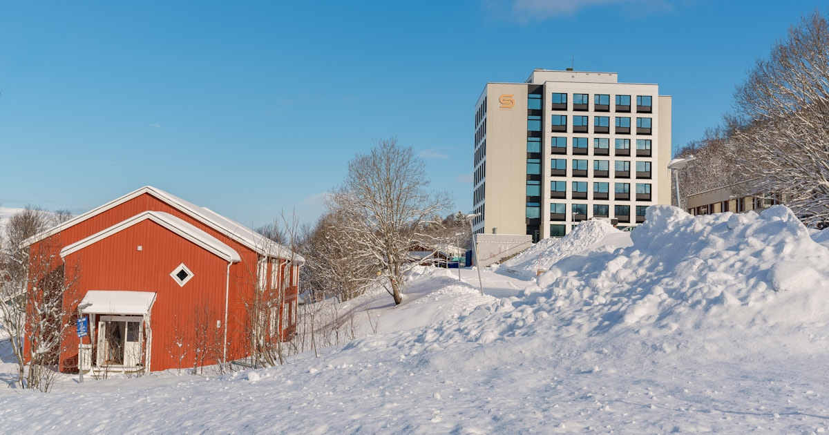

Slide 47
Int *a;
*a;
&a;
En variable hvor verdien er adressen til en annen variabel
Verdien som ligger på adressen variabelen A har som verdi
Adressen til variabelen A

Slide 48
5
659
En variable hvor verdien er adressen til en annen variabel
Verdien som ligger på adressen variabelen A har som verdi
Adressen til variabelen A
4
121
Int *a;
*a;
&a;
3
763
2
132
1
987
0
4

Slide 49
5
659
En variable hvor verdien er adressen til en annen variabel
Verdien som ligger på adressen variabelen A har som verdi
Adressen til variabelen A
4
121
Int *a;
*a;
&a;
3
763
2
132
1
987
0
4

Slide 50
5
659
En variable hvor verdien er adressen til en annen variabel
Verdien som ligger på adressen variabelen A har som verdi
Adressen til variabelen A
4
121
Int *a;
*a;
&a;
3
763
2
132
1
987
0
4

Slide 51
Int main() {
Int a = 255;
Int b = 127;
Swap(a, b);
}
void swap(int a, int b) {
int tmp = a;
a = b;
b = tmp;
}
Int main() {
Int a = 255;
Int b = 127;
Swap(&a, &b);
}
void swap(int *a, int *b) {
int tmp = *a;
*a = *b;
*b = tmp;
}

Slide 52
9
Int main() {
Int a = 255;
Int b = 127;
Swap(&a, &b);
}
void swap(int *a, int *b) {
int tmp = *a;
*a = *b;
*b = tmp;
}
8
Variabel | Adresse
7
6
5
4
3
2
1
0

Slide 53
9
Int main() {
Int a = 255;
Int b = 127;
Swap(&a, &b);
}
void swap(int *a, int *b) {
int tmp = *a;
*a = *b;
*b = tmp;
}
8
Variabel | Adresse
Main a | 0
Main b | 1
7
6
5
4
3
2
1
0
255

Slide 54
9
Int main() {
Int a = 255;
Int b = 127;
Swap(&a, &b);
}
void swap(int *a, int *b) {
int tmp = *a;
*a = *b;
*b = tmp;
}
8
Variabel | Adresse
Main a | 0
Main b | 1
7
6
5
4
3
2
1
127
0
255

Slide 55
9
Int main() {
Int a = 255;
Int b = 127;
Swap(&a, &b);
}
void swap(int *a, int *b) {
int tmp = *a;
*a = *b;
*b = tmp;
}
8
Variabel | Adresse
Main a | 0
Main b | 1
Swap a | 2
Swap b | 3
7
6
5
4
3
1
2
0
1
127
0
255

Slide 56
9
Int main() {
Int a = 255;
Int b = 127;
Swap(&a, &b);
}
void swap(int *a, int *b) {
int tmp = *a;
*a = *b;
*b = tmp;
}
8
Variabel | Adresse
Main a | 0
Main b | 1
Swap a | 2
Swap b | 3
Swap tmp | 4
7
6
5
4
???
3
1
2
0
1
127
0
255

Slide 57
Int *a;
*a;
&a;
En variable hvor verdien er adressen til en annen variabel
Verdien som ligger på adressen variabelen A har som verdi
Adressen til variabelen A

Slide 58
9
Int main() {
Int a = 255;
Int b = 127;
Swap(&a, &b);
}
void swap(int *a, int *b) {
int tmp = *a;
*a = *b;
*b = tmp;
}
8
Variabel | Adresse
Main a | 0
Main b | 1
Swap a | 2
Swap b | 3
Swap tmp | 4
7
6
5
4
???
3
1
2
0
1
127
0
255

Slide 59
9
Int main() {
Int a = 255;
Int b = 127;
Swap(&a, &b);
}
void swap(int *a, int *b) {
int tmp = *a;
*a = *b;
*b = tmp;
}
8
Variabel | Adresse
Main a | 0
Main b | 1
Swap a | 2
Swap b | 3
Swap tmp | 4
7
6
5
4
255
3
1
2
0
1
127
0
255

Slide 60
9
Int main() {
Int a = 255;
Int b = 127;
Swap(&a, &b);
}
void swap(int *a, int *b) {
int tmp = *a;
*a = *b;
*b = tmp;
}
8
Variabel | Adresse
Main a | 0
Main b | 1
Swap a | 2
Swap b | 3
Swap tmp | 4
7
6
5
4
255
3
1
2
0
1
127
0
255

Slide 61
9
Int main() {
Int a = 255;
Int b = 127;
Swap(&a, &b);
}
void swap(int *a, int *b) {
int tmp = *a;
*a = *b;
*b = tmp;
}
8
Variabel | Adresse
Main a | 0
Main b | 1
Swap a | 2
Swap b | 3
Swap tmp | 4
7
6
5
4
255
3
1
2
0
1
127
0
255

Slide 62
9
Int main() {
Int a = 255;
Int b = 127;
Swap(&a, &b);
}
void swap(int *a, int *b) {
int tmp = *a;
*a = *b;
*b = tmp;
}
8
Variabel | Adresse
Main a | 0
Main b | 1
Swap a | 2
Swap b | 3
Swap tmp | 4
7
6
5
4
255
3
1
2
0
1
127
0
255

Slide 63
9
Int main() {
Int a = 255;
Int b = 127;
Swap(&a, &b);
}
void swap(int *a, int *b) {
int tmp = *a;
*a = *b;
*b = tmp;
}
8
Variabel | Adresse
Main a | 0
Main b | 1
Swap a | 2
Swap b | 3
Swap tmp | 4
7
6
5
4
255
3
1
2
0
1
127
0
127

Slide 64
9
Int main() {
Int a = 255;
Int b = 127;
Swap(&a, &b);
}
void swap(int *a, int *b) {
int tmp = *a;
*a = *b;
*b = tmp;
}
8
Variabel | Adresse
Main a | 0
Main b | 1
Swap a | 2
Swap b | 3
Swap tmp | 4
7
6
5
4
255
3
1
2
0
1
127
0
127

Slide 65
9
Int main() {
Int a = 255;
Int b = 127;
Swap(&a, &b);
}
void swap(int *a, int *b) {
int tmp = *a;
*a = *b;
*b = tmp;
}
8
Variabel | Adresse
Main a | 0
Main b | 1
Swap a | 2
Swap b | 3
Swap tmp | 4
7
6
5
4
255
3
1
2
0
1
127
0
127

Slide 66
9
Int main() {
Int a = 255;
Int b = 127;
Swap(&a, &b);
}
void swap(int *a, int *b) {
int tmp = *a;
*a = *b;
*b = tmp;
}
8
Variabel | Adresse
Main a | 0
Main b | 1
Swap a | 2
Swap b | 3
Swap tmp | 4
7
6
5
4
255
3
1
2
0
1
255
0
127

Slide 67
9
Int main() {
Int a = 255;
Int b = 127;
Swap(&a, &b);
}
void swap(int *a, int *b) {
int tmp = *a;
*a = *b;
*b = tmp;
}
8
Variabel | Adresse
Main a | 0
Main b | 1
7
6
5
4
3
2
1
255
0
127

Slide 68
Skal kort gjennom 🤠
Minne, hva er det igjen?
Variabler som navngitte adresser
Stack og scope
Referanse vs verdi
Heap + malloc / free
Oppsumering :)

Slide 69
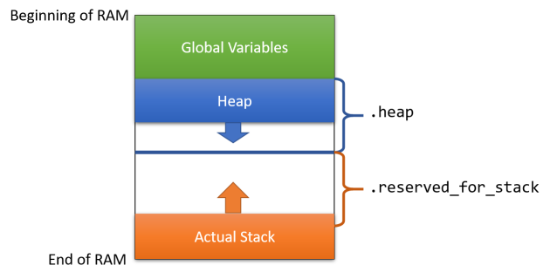

Slide 70
9
Variabel | Adresse
Int main() {
Int *a = malloc(sizeof(int));
*a = 127;
Free(a);
}
8
7
6
5
4
3
2
1
0

Slide 71
9
Variabel | Adresse
Main a | 0
Int main() {
Int *a = malloc(sizeof(int));
*a = 127;
Free(a);
}
8
7
6
5
4
3
2
1
0
9

Slide 72
9
127
Variabel | Adresse
Main a | 0
Int main() {
Int *a = malloc(sizeof(int));
*a = 127;
Free(a);
}
8
7
6
5
4
3
2
1
0
9

Slide 73
9
Variabel | Adresse
Main a | 0
Int main() {
Int *a = malloc(sizeof(int));
*a = 127;
Free(a);
}
8
7
6
5
4
3
2
1
0
9

Slide 74
9
Int main() {
int antall_elever = 12;
Int *vafler = beregn_vafler(antall_elever);
spis_vaffel(vafler);
}
Int *beregn_vafler(int antall_elever){
Int *vafler = malloc(sizeof(int));
*vafler = antall_elever * 2;
Return vafler;
}
Void spis_vaffel(int *vafler) {
*vafler -= 1;
}
8
7
Variabel | Adresse
6
5
4
3
2
1
0

Slide 75
9
Int main() {
int antall_elever = 12;
Int *vafler = beregn_vafler(antall_elever);
spis_vaffel(vafler);
}
Int *beregn_vafler(int antall_elever){
Int *vafler = malloc(sizeof(int));
*vafler = antall_elever * 2;
Return vafler;
}
Void spis_vaffel(int *vafler) {
*vafler -= 1;
}
8
7
Variabel | Adresse
Main antall_elever | 0
6
5
4
3
2
1
0
12

Slide 76
9
Int main() {
int antall_elever = 12;
Int *vafler = beregn_vafler(antall_elever);
spis_vaffel(vafler);
}
Int *beregn_vafler(int antall_elever){
Int *vafler = malloc(sizeof(int));
*vafler = antall_elever * 2;
Return vafler;
}
Void spis_vaffel(int *vafler) {
*vafler -= 1;
}
8
7
Variabel | Adresse
Main antall_elever | 0
Main vafler | 1
6
5
4
3
2
1
???
0
12

Slide 77
9
Int main() {
int antall_elever = 12;
Int *vafler = beregn_vafler(antall_elever);
spis_vaffel(vafler);
}
Int *beregn_vafler(int antall_elever){
Int *vafler = malloc(sizeof(int));
*vafler = antall_elever * 2;
Return vafler;
}
Void spis_vaffel(int *vafler) {
*vafler -= 1;
}
8
7
Variabel | Adresse
Main antall_elever | 0
Main vafler | 1
Beregn_vafler antall_elever | 2
6
5
4
3
2
12
1
???
0
12

Slide 78
9
Int main() {
int antall_elever = 12;
Int *vafler = beregn_vafler(antall_elever);
spis_vaffel(vafler);
}
Int *beregn_vafler(int antall_elever){
Int *vafler = malloc(sizeof(int));
*vafler = antall_elever * 2;
Return vafler;
}
Void spis_vaffel(int *vafler) {
*vafler -= 1;
}
8
7
Variabel | Adresse
Main antall_elever | 0
Main vafler | 1
Beregn_vafler antall_elever | 2
Beregn_vafler vafler | 3
6
5
4
3
9
2
12
1
???
0
12

Slide 79
9
24
Int main() {
int antall_elever = 12;
Int *vafler = beregn_vafler(antall_elever);
spis_vaffel(vafler);
}
Int *beregn_vafler(int antall_elever){
Int *vafler = malloc(sizeof(int));
*vafler = antall_elever * 2;
Return vafler;
}
Void spis_vaffel(int *vafler) {
*vafler -= 1;
}
8
7
Variabel | Adresse
Main antall_elever | 0
Main vafler | 1
Beregn_vafler antall_elever | 2
Beregn_vafler vafler | 3
6
5
4
3
9
2
12
1
???
0
12

Slide 80
9
24
Int main() {
int antall_elever = 12;
Int *vafler = beregn_vafler(antall_elever);
spis_vaffel(vafler);
}
Int *beregn_vafler(int antall_elever){
Int *vafler = malloc(sizeof(int));
*vafler = antall_elever * 2;
Return vafler;
}
Void spis_vaffel(int *vafler) {
*vafler -= 1;
}
8
7
Variabel | Adresse
Main antall_elever | 0
Main vafler | 1
Beregn_vafler antall_elever | 2
Beregn_vafler vafler | 3
6
5
4
3
9
2
12
1
9
0
12

Slide 81
9
24
Int main() {
int antall_elever = 12;
Int *vafler = beregn_vafler(antall_elever);
spis_vaffel(vafler);
}
Int *beregn_vafler(int antall_elever){
Int *vafler = malloc(sizeof(int));
*vafler = antall_elever * 2;
Return vafler;
}
Void spis_vaffel(int *vafler) {
*vafler -= 1;
}
8
7
Variabel | Adresse
Main antall_elever | 0
Main vafler | 1
6
5
4
3
2
1
9
0
12

Slide 82
9
24
Int main() {
int antall_elever = 12;
Int *vafler = beregn_vafler(antall_elever);
spis_vaffel(vafler);
}
Int *beregn_vafler(int antall_elever){
Int *vafler = malloc(sizeof(int));
*vafler = antall_elever * 2;
Return vafler;
}
Void spis_vaffel(int *vafler) {
*vafler -= 1;
}
8
7
Variabel | Adresse
Main antall_elever | 0
Main vafler | 1
Spis_vaffel vafler | 2
6
5
4
3
2
9
1
9
0
12

Slide 83
9
23
Int main() {
int antall_elever = 12;
Int *vafler = beregn_vafler(antall_elever);
spis_vaffel(vafler);
}
Int *beregn_vafler(int antall_elever){
Int *vafler = malloc(sizeof(int));
*vafler = antall_elever * 2;
Return vafler;
}
Void spis_vaffel(int *vafler) {
*vafler -= 1;
}
8
7
Variabel | Adresse
Main antall_elever | 0
Main vafler | 1
Spis_vaffel vafler | 2
6
5
4
3
2
9
1
9
0
12

Slide 84
9
23
Int main() {
int antall_elever = 12;
Int *vafler = beregn_vafler(antall_elever);
spis_vaffel(vafler);
}
Int *beregn_vafler(int antall_elever){
Int *vafler = malloc(sizeof(int));
*vafler = antall_elever * 2;
Return vafler;
}
Void spis_vaffel(int *vafler) {
*vafler -= 1;
}
8
7
Variabel | Adresse
Main antall_elever | 0
Main vafler | 1
6
5
4
3
2
1
9
0
12

Slide 85
Skal kort gjennom 🤠
Minne, hva er det igjen?
Variabler som navngitte adresser
Stack og scope
Referanse vs verdi
Heap + malloc / free
Oppsumering :)

Slide 86

Minne:
Viktig for å huske ting

Slide 87
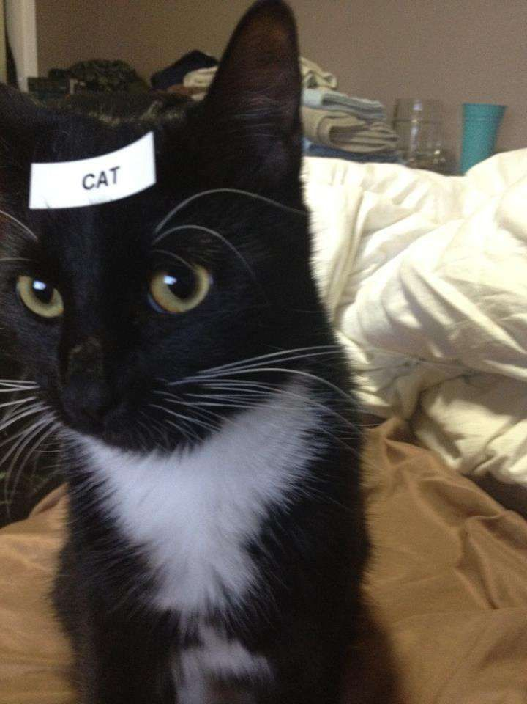
Variabler:
ting med navn

Slide 88
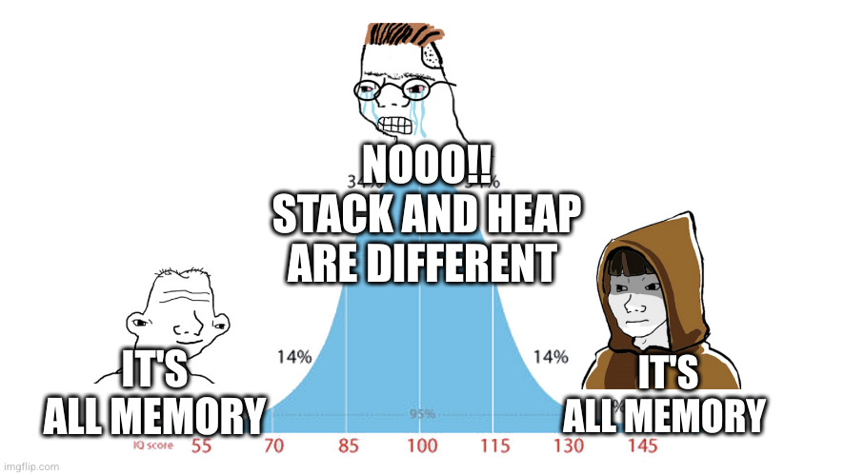
Stack (og heap):
En plass man putter ting

Slide 89

Pekere:
Peker til ting

Slide 90
